Slide 1
JEDINSTVENI RAČUN RIZNICE
AGENCIJA ZA DRŽAVNU RIZNICU AZERBAJDŽANA
BEČ
STUDENI/NOVEMBAR 2023.

Slide 2
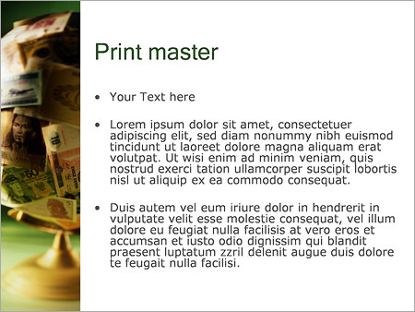
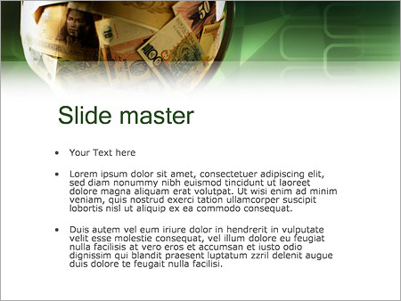
Pravni i regulatorni okvir za JRR:
članak 19. Zakona o proračunskom sustavu Republike Azerbajdžan
Izvršenje državnog proračuna gotovinskim sredstvima provodi se putem državne riznice.
Svi primici i plaćanja u okviru državnog proračuna, izvanproračunski doprinosi i plaćanja, poslovanje izvanproračunskih fondova (izuzimajući prihode, troškove poslovanja i ulaganja Državnog naftnog fonda), poslovi zaduživanja pod državnim jamstvima kako bi se premostio proračunski deficit i ostali financijski poslovi vlade izvršavaju se putem državne riznice.
Saldom sredstava na JRR-u (raspoloživa gotovinska sredstva) može se upravljati ili se ona mogu dati na upravljanje.
Državna riznica ima isključivo pravo upravljati JRR-om i pravo povlačenja financijskih sredstava iz njegovih računa. Zabranjeni su prijenosi ili povlačenja sredstava iz JRR-a bez suglasnosti državne riznice.

Slide 3
Usluge riznice
Računi proračunskih organizacija koji se financiraju iz proračuna
JRR
Depozitni računi i računi za naloge za plaćanje
Računi proračunskih organizacija koji se financiraju iz izvanproračunskih fondova
Državni naftni fond Republike Azerbajdžan (SOFAZ)
Depozitni račun za PDV
Vladin Fond za socijalnu zaštitu

Slide 4

JEDINSTVENI RAČUN RIZNICE
Podračuni neovisnih kreditnih distributera
Fond za socijalnu zaštitu
Gotovinska salda na JRR-u, uključujući
Računi za naloge za plaćanje
Projekti financirani iz Državnog naftnog fonda
Izvanproračunski računi
PDV
...ostali računi

Slide 5
Upravljanje raspoloživim gotovinskim saldima na JRR-u
SOFAZ
Strane banke
JRR
(gotovinska salda)

Slide 6
Državni naftni fond
Primici
Upravljanje gotovinom
SOFAZ
Prijenos
Strateški projekti
Državni proračun
Gospodarski razvoj

Slide 7


